Slide 1
Emergency call button
Stabilt og simpelt

Slide 2
Agenda
Opgaven (Hvad skal vi lave?)
Målsætninger (Hvad ønsker vi at få ud af det?)
Projektet (Hvordan laver vi det?)
INCOSE
SysML
SystemC
Konklusion (Hvad har vi lært/fået ud af det?)
Læringsmål (Har vi lært det vi burde?)

Slide 3
Opgaven
SysML Arkitektur

Slide 4
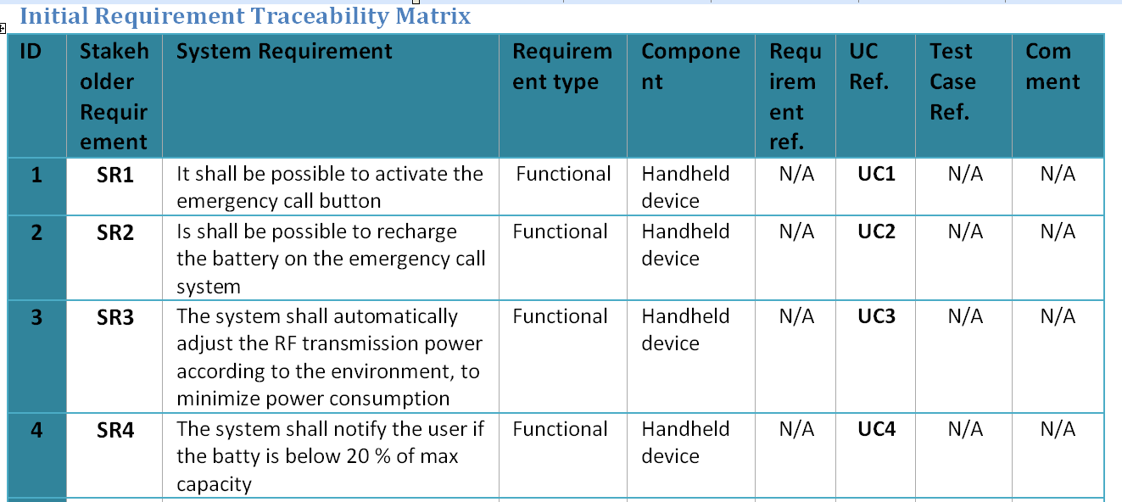
R(V)TM

Slide 5
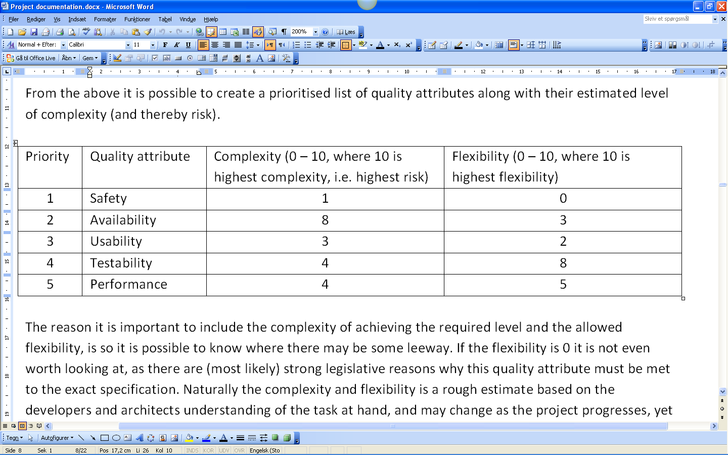
Kvalitets attributter

Slide 6
SysML

Slide 7
SysML

Slide 8
SysML

Slide 9
SysML

Slide 10
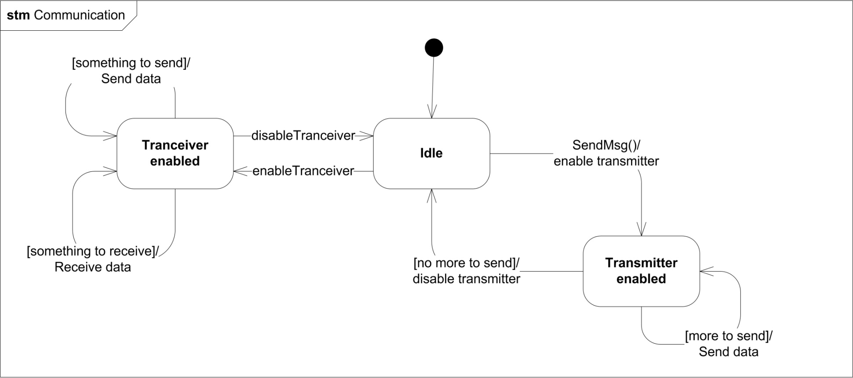
SysML

Slide 11
SysML
Single data stream
Multiple ports (data streams)
Multiple protocols.

Slide 12
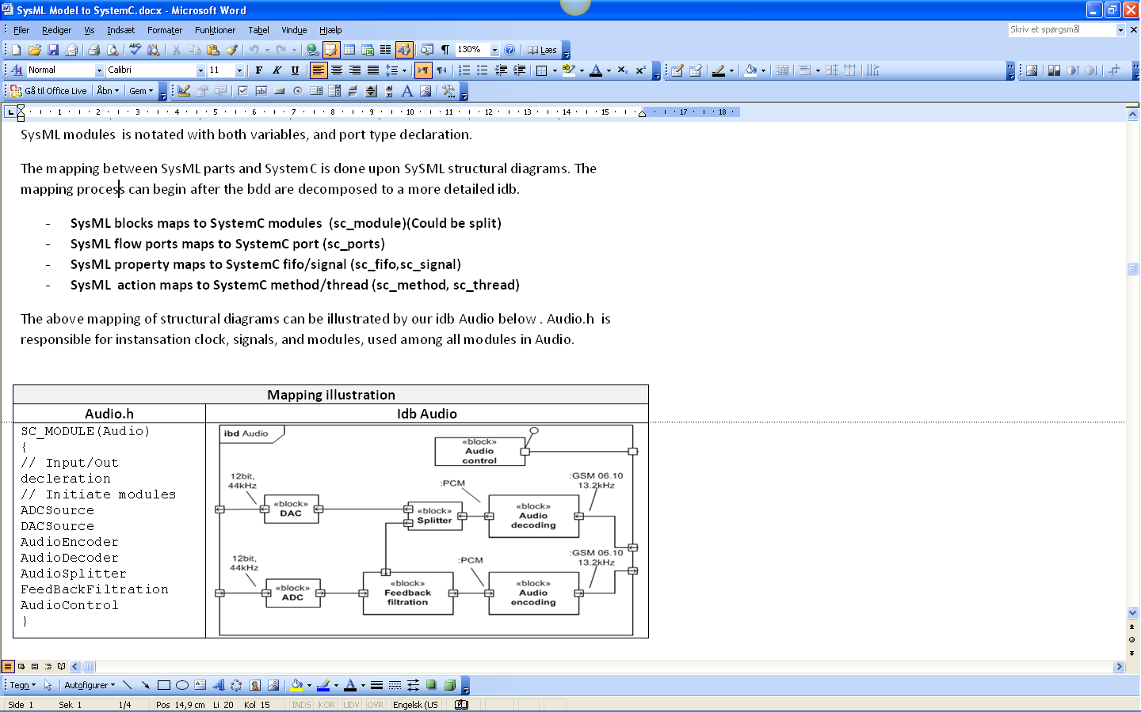
SysML ➔ SystemC

Slide 13
SysML ➔ SystemC

Slide 14
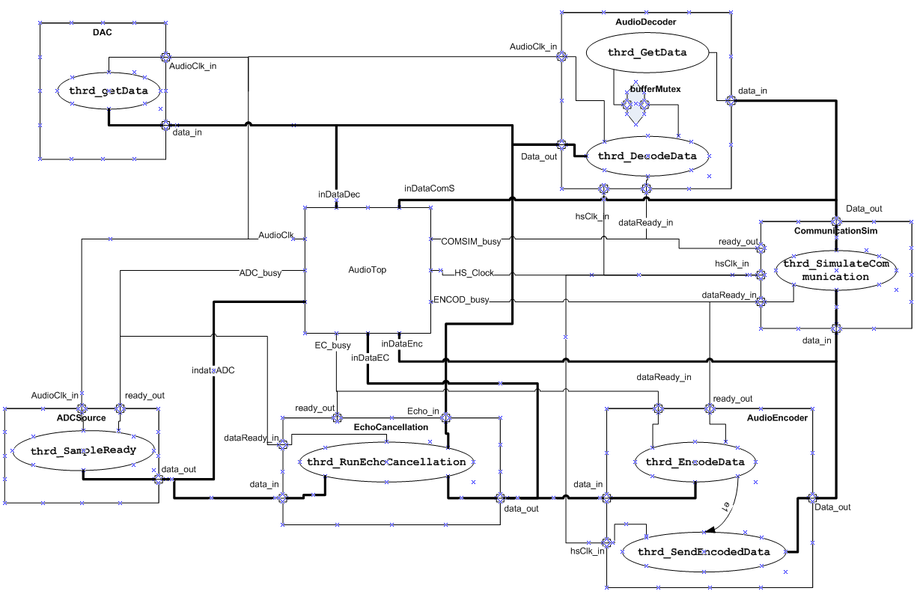
SystemC design (Audio)

Slide 15
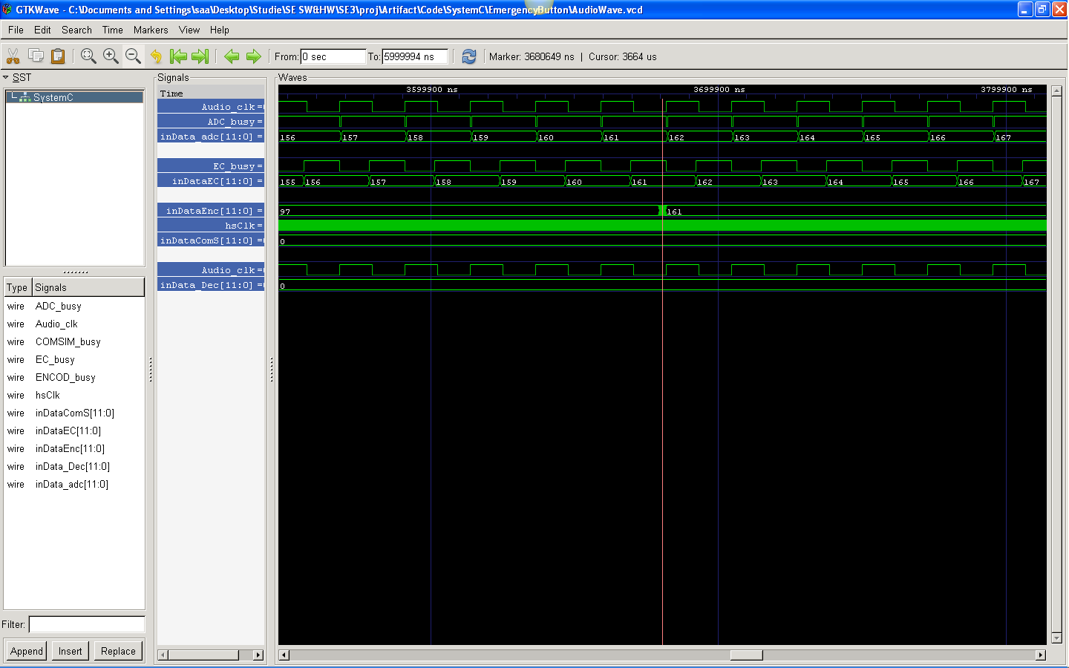
SystemC simulation

